Slide 1

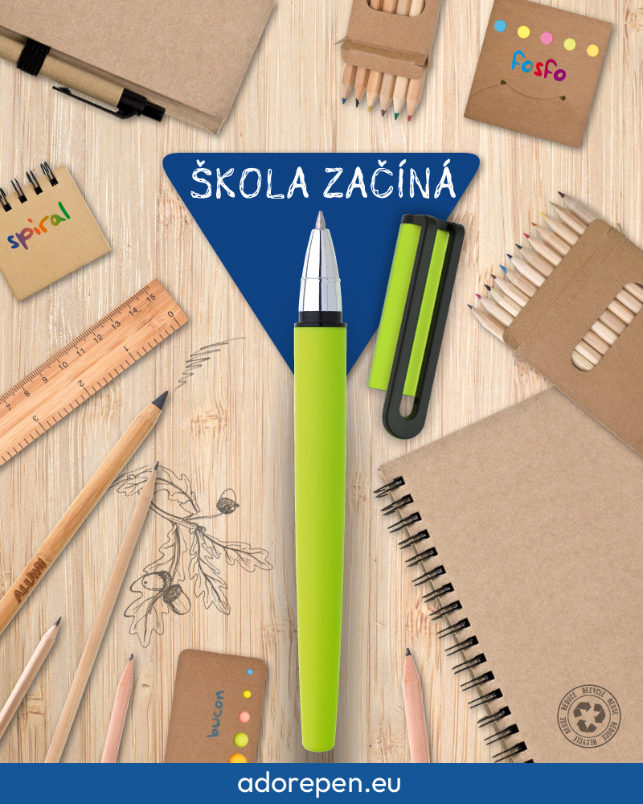
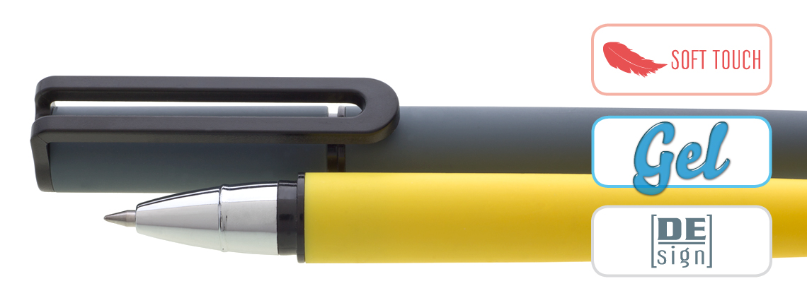
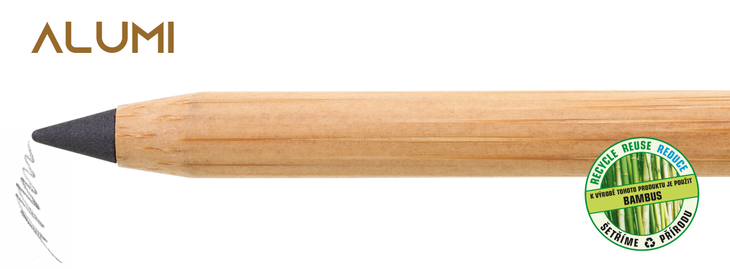
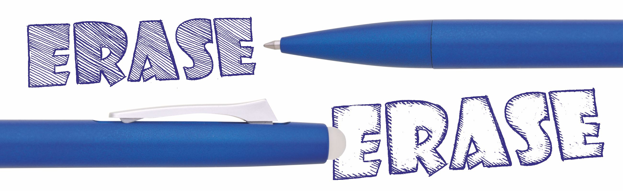
Váš kontakt
Nejen pro žáky, studenty, učitele
Využijte školní nabídku pro reklamní účely
Pogumované tělo propisky je příjemné do ruky, gelovou náplní píšete lehce a dlouho
-> GELOVÁ PROPISKA FIBIA |1500242
Velkokapacitní gelová modrá náplň s délkou psaní 800 m
Doporučená technologie značení: UV potisk
Vaše cena Kč / €
Hrotem ze směsi grafitu a kovu píšete "nekonečně" dlouho, tužku nemusíte ořezávat, ale můžete ji gumovat
-> TUŽKA ALUMI |1644001
Doporučená technologie značení: UV potisk, laser , tampon
Vaše cena Kč / €
Jednou stranou napíše, druhou stranou vygumujete ...
-> GUMOVACÍ PROPISKA ERASE | 1510220
Gumovatelná modrá náplň
Doporučená technologie značení: UV potisk, tampon
Vaše cena Kč / €
Vaše kontakty a adresa:
.......
.......
.......
www.vaše webová stránka.cz

